Slide 1
RabbitMq
一种AMQP的可靠实现
李兆明
2016/08/11

Slide 2
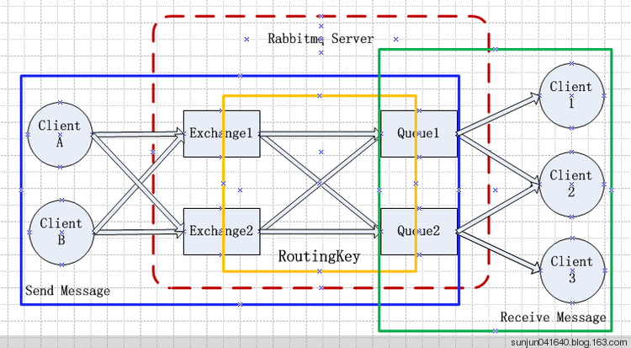
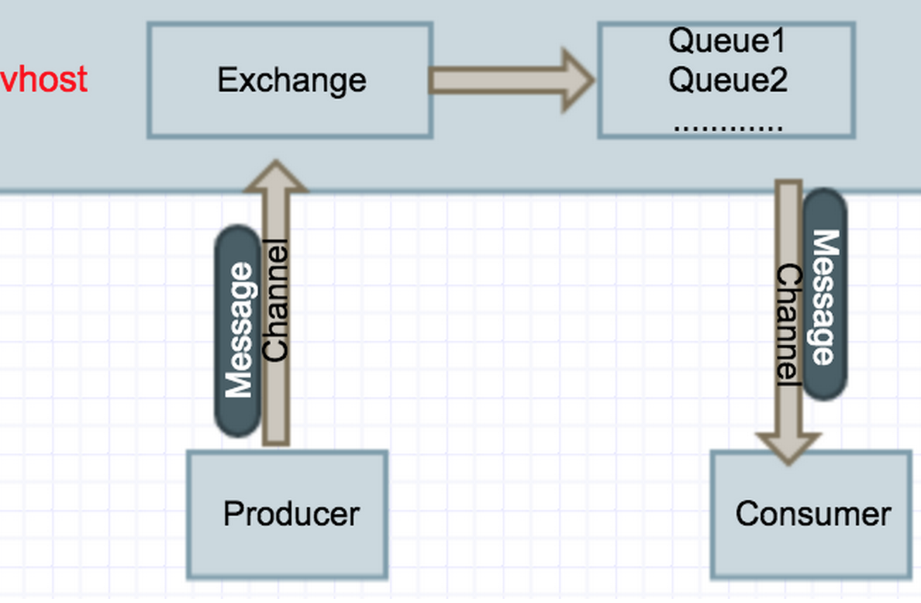
RabbitMq基本概念
Queue
设置为持久化的队列，queue中的消息会在server本地硬盘存储一份，防止系统crash，数据丢失
设置为临时队列，queue中的数据在系统重启之后就会丢失
设置为自动删除的队列，当不存在用户连接到server，队列中的数据会被自动删除
Exchange
Direct
Fanout
Topic
Virtual host

Slide 3
RabbitMq基本使用
public class EmitLog {
private static final String EXCHANGE_NAME = "logs";
public static void main(String[] argv)
throws java.io.IOException {
...
channel.exchangeDeclare(EXCHANGE_NAME, "fanout");
String message = getMessage(argv);
channel.basicPublish(EXCHANGE_NAME, "", null,
message.getBytes());
System.out.println(" [x] Sent '" + message + "'");
channel.close();
connection.close();
}
//...
}
public class ReceiveLogs {
private static final String EXCHANGE_NAME = "logs";
public static void main(String[] argv) throws Exception {
...
channel.exchangeDeclare(EXCHANGE_NAME, "fanout");
String queueName = channel.queueDeclare().getQueue();
channel.queueBind(queueName, EXCHANGE_NAME, "");
Consumer consumer = new DefaultConsumer(channel) {
@Override
public void handleDelivery(String consumerTag,
Envelope envelope,
AMQP.BasicProperties properties,
byte[] body) throws IOException {
String message = new String(body, "UTF-8");
System.out.println(" [x] Received '" + message + "'");
}
};
channel.basicConsume(queueName, true, consumer);
}
}

Slide 4
RabbitMq单机部署
依赖
cdbs;debhelper (>= 5);erlang-dev;python-simplejson;xmlto;xsltproc;erlang-nox (>= 1:13.b.3);erlang-src (>= 1:13.b.3);unzip;zip
管理
virtual_host管理
新建virtual_host: rabbitmqctl add_vhost {path}
撤销virtual_host: rabbitmqctl delete_vhost {path}
2. 用户管理
新建用户：rabbitmqctl add_user {username} {pwd}
删除用户: rabbitmqctl delete_user {username}
改密码: rabbimqctl change_password {username} {newpassword}
设置用户角色：rabbitmqctl set_user_tags {username} {tag ...}
Tag可以为 administrator, monitoring, management
3. 权限管理
权限设置：set_permissions [-p vhostpath] {user} {conf} {write} {read}
rabbitmqctl set_permissions -p qingguo qingguo_admin '.*' '.*' '.*'

Slide 5
RabbitMq集群概念
普通模式
对于Queue来说，消息实体只存在于其中一个节点，A、B两个节点仅有相同的元数据，即队列结构。当消息进入A节点的Queue中后，consumer从B节点拉取时，RabbitMQ会临时在A、B间进行消息传输，把A中的消息实体取出并经过B发送给consumer。
镜像模式
消息实体会主动在镜像节点间同步，而不是在consumer取数据时临时拉取。
节点种类
内存节点：只保存状态到内存。例外：持久的queue的持久内容将被保存到磁盘。
磁盘节点：保存状态到内存和磁盘。
内存节点虽然不写入磁盘，但是它执行比磁盘节点要好。集群中，只需要一个磁盘节点来保存状态 就足够了

Slide 6
RabbitMq集群部署—普通模式
Step1
修改/etc/hosts，加入集群中的ip和机器名
例如
10.164.96.117 mq1
10.164.96.116 mq2
Step2
在每台机器上$RABBIT_HOME/var/lib/rabbitmq/.erlang.cookie内同样的独一无二的key作为同步
Step3
选mq2作为内存节点与mq1连接起来，在mq2上，执行如下命令：
rabbitmqctl join_cluster --ram rabbit@mq1
Step4
启动mq2
rabbitmqctl start_app

Slide 7
RabbitMq集群部署—镜像模式
Step1
选HAProxy做为反向代理
Step2
对queue进行策略配置：
rabbitmqctl set_policy -p {vhost} {policy_name} {pattern} ‘{"ha-mode":"all"}’
ha-mode | ha-params
all | (absent)
exactly | count
nodes | node names
Step3
客户端创建队列时需要指定ha参数

